Slide 1
HADOOP← HIVE
하둡의 최상위층에 있는 DWH임.
다수의 사용자 및 대용량의 로그처리를 위한 페북의 시초임.
SQL과 유사한 관계형 DB로서 SQL사용자들에게 유용함.

Slide 2
하둡지원 HIVE
다소 복잡한 MR보다 구조화 된 데이터에 중점을 둠.
HiveQL를 사용
테이블, 행, 칼럼, 스키마 등의 관계형 DB

Slide 3
하둡지원 HIVE
성능을 향상시킬 수 있는 디렉토리 구조의
분산된 데이터 사용
-새로운 component metastore임.
Hive연결은 CLI을 사용함.

Slide 4
Hive설치와 구성
하둡은 사전에 설치 필요
HDFS에 몇가지 디렉토리 설정해야 함.
-hadoop fs –mkdir /tmp
-hadoop fs –mkdir /user/hive/warehouse
-hadoop fs –chmod g+w /tmp
-hadoop fs –chmod g+w /user/hive/warehouse

Slide 5
Hive설치와 구성
/etc/profile에서
JAVA_HOME=/usr/local/java
HADOOP_HOME=/usr/local/hadoop
HIVE_HOME=/usr/local/hive
PATH=$PATH:$JAVA_HOME/bin:$HADOOP_HOME/bin:$PATH
CLASSPATH=$CALSSPATH:$JAVA_HOME/lib/*:$JAVA_HOME:/jre/lib/*:$HIVE_HOME/bin:$JAVA_HOME:jre/lib/ext/*:.
HADOOP_HOME_WARN_SUPPRESS=TRUE
로 추가함.

Slide 6
Hive설치와 구성
#hadoop-env.sh는
cp hive-env.sh.templat hive-env.sh 로 만든다음에
# Set HADOOP_HOME to point to a specific hadoop install directory
HADOOP_HOME=/usr/local/hadoop/hadoop-1.0.4로 수정하여 덧부친다.

Slide 7
Hive설치와 구성
#hive 설치시에 나오는 Warning에 대하여.
hive shell 을 실행할 때 항상 아래처럼 WARNING message 가 나오곤 한다.
=============================================
WARNING: org.apache.hadoop.metrics.jvm.EventCounter is deprecated.
Please use org.apache.hadoop.log.metrics.EventCounter in all the log4j.properties files.
=============================================
설명에 나와 있는 것 처럼 org.apache.hadoop.metrics.jvm.EventCounter 가 deprecated 되었으니
org.apache.hadoop.log.metrics.EventCounter 를 사용해주면 된다.
$HIVE_HOME/conf 디렉토리로 이동하여
$ mv hive-exec-log4j.properties.template hive-exec-log4j.properties
$ mv hive-log4j.properties.template hive-log4j.properties
해준 후, 두 파일을 열어 org.apache.hadoop.metrics.jvm.EventCounter 를
org.apache.hadoop.log.metrics.EventCounter 로 바꾸어주면 된다.

Slide 8
HIVE의 특징
HIVE QL이라는 SQL문과 유사한 언어를 사용한다. 하지만 기존의 SQL문과 차이가 있음.
하이브에서 사용하는 데이터가 HDFS에 저장되므로 수정할 수 없음. Update와 Delete문을 사용할 수 없음.

Slide 9
HIVE의 특징
SQL은 어떠한 절에서도 서브쿼리를 사용할 수 있지만 하이브 QL은 From절에서만 서브쿼리를 사용할 수 있음.
SELECT문을 사용할 때 HAVING절을 사용할 수 없음.
저장프로시져(store procedure)를 지원하지 않음. 대신 맵리듀스 스크립트를 실행함.

Slide 10
HIVE의 특징
Hive는 표준관계형 DB에 데이터를 저장합니다. 자체 내장형SQL DB(Derby)가지고 있음.
전용 metastore의 생성필요함. 주로 시험을 위해서라면 hive-default.xml에 오버라이드 한다.
MySQL DB와 연동하기도 함.(몇 가지 환경설정이 필요함)

Slide 11
HIVE Query(생성 스키마)
특허인용 데이터인 ‘cite75_99.txt’
hive>CREATE TABLE cite(citing INT, cited INT)
>ROW FORMAT DELIMITED
>FIELDS TERMINATED BY ‘,’
STORED AS TEXTFILE;

Slide 12
HIVE Query(생성 스키마 확인)
hive>SHOW TABLES;
Hive>DESC(RIBE) cite;

Slide 13
HIVE Query(데이터 로딩 및 조회 )
hive>LOAD DATA LOCAL INPATH ‘cite75_99.txt’
>OVERWRITE INFO TABLE cite;
hive>SELECT * FROM cite LIMIT 10;
hive>SELECT COUNT(1) FROM cite;

Slide 14
HIVE Query(특허데이터의 인용횟수 조회 )
방법
우선 쿼리 결과를 저장할 테이블 생성
-hive>CREATE TABLE cite_count (cited INT, count INT);
생성된 테이블의 쿼리 수행

Slide 15
HIVE Query(특허데이터의 인용횟수 조회 )
hive>INSERT OVERWRITE TABLE cite_count
>SELECT cited. COUNT(citing)
>FROM cite
>GROUP BY cited;
hive>SELECT * FROM cite_count WHERE count>10 LIMIT 10;

Slide 16
HIVE Query(테이블삭제)
hive>DROP TABLE cite_count;
;;;해당 명령어를 수행하면 물어보지 않고 바로 명령을 수행하여 버림.
마지막으로 세선을 종료하려면,
hive>exit; 하면 모든 내용이 끝남.

Slide 17
HIVE QL
하이브는 DB를 물리적으로 /user/hive/warehouse 디렉토리에 저장.
하이브는 파티션(디렉토리구성에 따른)별로 관리를 함.
이는 MR Job을 효율적으로 처리하도록 함.

Slide 18
HIVE QL(data type)
TINTINT – 1byte 정수
SMALLINT – 2byte 정수
INT -4 byte정수
BIGINT – 8byte 정수
DOUBLE – 두배 정밀도 부동소수점
STRING -문자열

Slide 19
HIVE QL(data type처리)
Boolean type은 TINYINT로 사용하여 처리.
각 파티션에 있는 데이터 크기나 사용하려는 샘플 데이터 크기에 따라 bucket으로 쪼개어 할당한다.
예)
hive>CLUSTERED BY (userid) INTO 32 BUCKETS;

Slide 20
HIVE QL(data type처리)
ROW FORMAT절은 HIVE에 데이터가 행별로 어떻데 저장되는지 알려 준다.
-필드를 구분하기 위해 001(ctrl-A)의 아스키 값과 필드구분자로 tab문자, 행구분자로 개행문자를 사용한다.
>ROW FORMAT DELIMITED
FIELDS TERMINATED BY ‘\t’
LINES TERMINATED BY ‘\n’

Slide 21
HIVE QL(data type처리)
마지막으로 데이터를 저장하기 위해 파일 포멧을 Hive에 알려 준다.
>STORED AS SEQUENCEFILES;

Slide 22
HIVE QL(data type에 의한 생성)
Hive>CREATE TABLE page_view(viewTime INT, userid BIGINT, page_url STRING, reference_url STRING, ip STRING COMMENT ‘IP Address of the User’)
COMMENT ‘This is the page view table’
PARTITIONED BY (dt STRING, country STRING)
CLUSTERED BY (userid) INTO 32 BUCKETS
ROW FORMAT DELIMITED
FIELDS TERMINATED BY ‘\t’
LINES TERMINATED BY ‘\n’
STORED AS SEQUENCEFILE;

Slide 23
HIVE QL(변경자 추가)
> hive>CREATE EXTERNAL TABLE page_view(viewTime INT, userid BIGINT, page_url STRING, reference_url STRING, ip STRING)
>LOCATION ‘/patch/to/existing/table/in/HDFS’;

Slide 24
HiveQL명령어
테이블 스키마 확인
>DESCRIBE page_view;
테이블 명 변경
>ALTER TABLE page_view RENAME TO pv;

Slide 25
HiveQL명령어
새로운 칼럼 추가
>ALTER TABLE page_view ADD COLUMNS (newcol STRING);
파티션 삭제
>ALTER TABLE page_view DROP PARTITION (dt=‘2009-09-01’);

Slide 26
HiveQL명령어
전체 테이블 삭제
>DROP TABLE page_view;
Hive에 관리되는 테이블을 조회하기 위해서
>SHOW TABLES;
지정한 패턴과 일치하는 테이블명으로 조회
>SHOW TABLES ‘page_.*’;

Slide 27
HiveQL명령어
데이터 로드
>LOAD DATA LOCAL INPATH ‘page_view.txt’
>OVERWRITE INTO TABLE page_view;
;;;이것은 로컬파일의 데이터인 page_view.txt파일을 page_view테이블에 로드된다.

Slide 28
HiveQL명령어
만약 LOCAL변경자를 빼면 로컬 파일시스템 대신에 HDFS에서 해당파일을 가져온다. 또한 LOAD데이터 명령어에 데이터가 테이블의 특정 파티션에 로드 되도록 지정할 수 있음.
>LOAD DATA INPATH ‘page_view.txt’
>OVERWRITE INTO TABLE page_view
>PARTITION (dt=‘2009-09-01’,country=‘US’);

Slide 29
HiveQL명령어
로컬 파일시스템에서 데이터를 처리할때 Hive CLI에서 로컬 유닉스 명령어 사용가능(!를 붙혀야 함)
>!ls;
파일의 앞에 내용(기본10줄)을 출력하기 위한 head명령어는,
>!head hive_result;
;;;!의 앞뒤는 공백과 상관없음.

Slide 30
HiveQL명령어
쿼리수행으로 insert절을 수행하여 저장
>INSERT OVERWRITE TABLE query_result;
테이블 외에 HDFS에 있는 디렉토리에 수행결과를 저장.
>INSERT OVERWRITE DIRECTORY ‘/hdfs_dir/query_result’;

Slide 31
HiveQL명령어
로컬 디렉토리에 저장
>INSERT OVERWRITE LOCAL DIRECTORY ‘/local_dir/query_result’
기본 쿼리들은 SQL과 유사함.
>INSERT OVERWRITE TABLE query_result
>SELECT *
>FROM page_view
>WHERE country=‘US”;

Slide 32
HiveQL명령어
약간의 차이는 카운트의 사용인데…
COUNT(*) →COUNT(1) 이는 데이터의 개수를 의미한다.
>SELECT COUNT(1)
FROM page_view
WHERE country=‘US’;

Slide 33
HiveQL명령어
SQL처럼 GROUP BY를 사용해서 그룹의 집계관련 쿼리를 수행할 수 있음.
>SELECT country, COUNT(1)
FROM page_view
GROUP BY country;

Slide 34
HiveQL명령어
나라별로 유일한 사용자ID가 몇 개 있는지 계산.
>SELECT country, COUNT(DISTINCT userid)
FROM page_view
GROUP BY country;

Slide 35
HiveQL명령어
하이브의 연산자는 SQL과 거의 대등함.

Slide 36
HiveQL명령어
현재 하이브QL만이 equaljoin을 지원함.
예>INSERT TABLE query_result
SELECT pv.*,u.gender,u.age
FROM page_view pv JOIN user u ON (pv.userid=u.id);

Slide 37
HiveQL명령어
두테이블 이상을 조인하기 위해서는 반복해서 JOIN구문을 사용함
예>INSERT OVERWRITE pv_friends
SELECT pv.*, u.gender, u.age,f.friends
FROM page_view pv JOIN iser u ON (pv.userid=u.id) JOIN friend_list f ON (u.id=f.uid);

Slide 38
HiveQL명령어
테이블에서 전체데이터가 아닌 샘플데이터를 가져오려면 FROM절에 TABLESAMPLE구문을 사용한다. 아래내용은 32개의 bucket중 첫번째 bucket에서만 가져온 데이터의 평균값을 구한 예제임.
예>SELECT avg(viewTIME)
FROM page_view TABLESAMPLE(BUCKET 1 OUT OF 32);
;;;TABLESAMPLE일반적인 문법은 아래와 같음.
>TABLESAMPLE (BUCKET x OUT OF y)

Slide 39
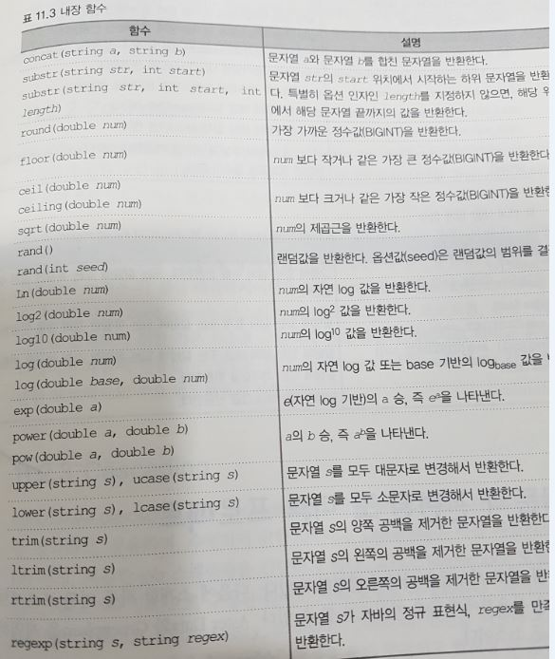
Hive 내장 함수

Slide 40
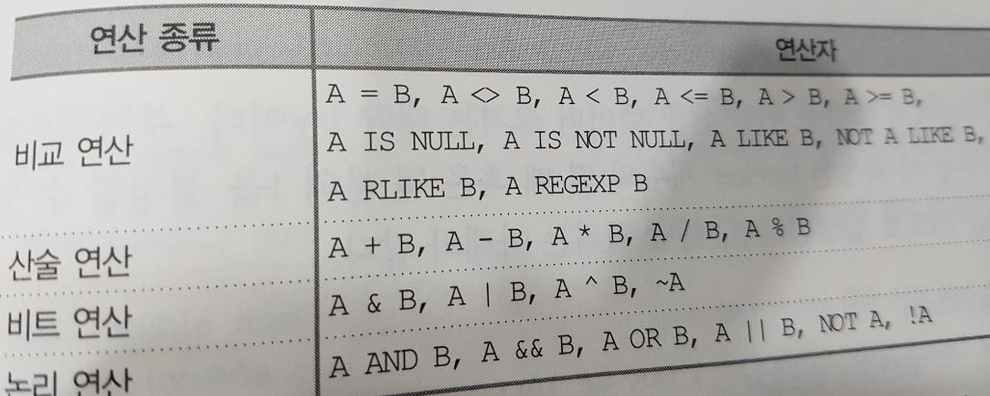
Hive 연산자

Slide 41
HIVE요약(Summary)
하둡의 대용량의 확장가능한 아키텍쳐 위에 구성되어 있는 DWH임.
구조화 된 데이터에 초점을 맞추면서 파티션같은 성능향상 기술과 손쉬운 사용언어를 제공한다.

Slide 42
HIVE요약(Summary)
또한 JOIN같은 기능제공으로 데스크를 쉽게 처리할 수 있도록 함.
프로그래머가 아닌 일반 분석가들도 하둡기술을 사용할 수 있게 됨.
(페이스북 전 직원의 50%이상이 hive사용자임)

